Slide 1
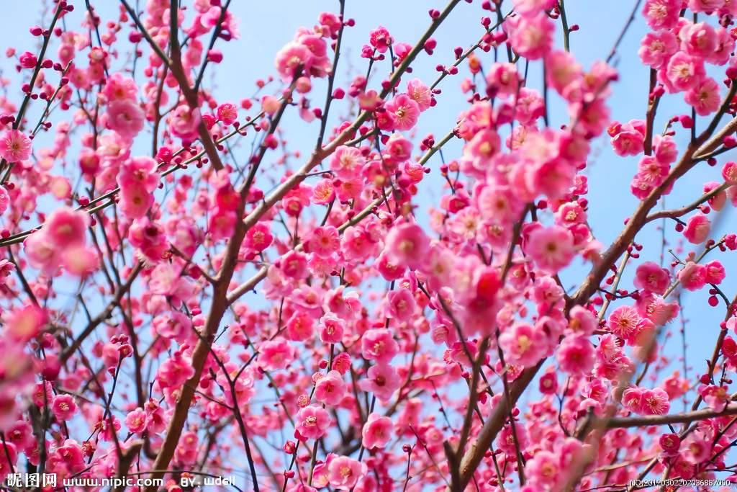
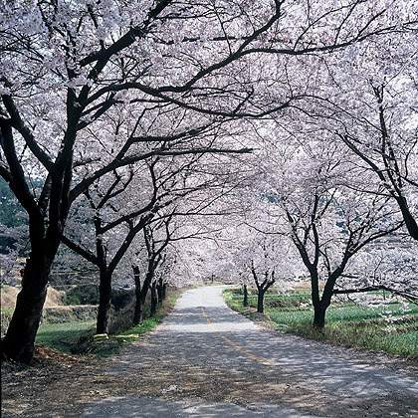
春到梅花山

Slide 2
hán
寒
寒风
寒气
心寒

Slide 3
hái
还
还有
还在
还是

Slide 4
jìn
尽
尽头
尽力
尽心

Slide 5
āi
挨
挨个
挨着
挨边

Slide 6
piàn
片
片片
一片
片面

Slide 7
fā
发
发生
发芽
发电

Slide 8
xiū
休
午休
休养
休息

Slide 9
xī
息
休息
生息
月息

Slide 10
huān
欢
欢乐
欢声
欢笑

Slide 11
tuì shèng jīng
退 盛 晶
yíng tòu yǒng
莹 透 涌

Slide 12
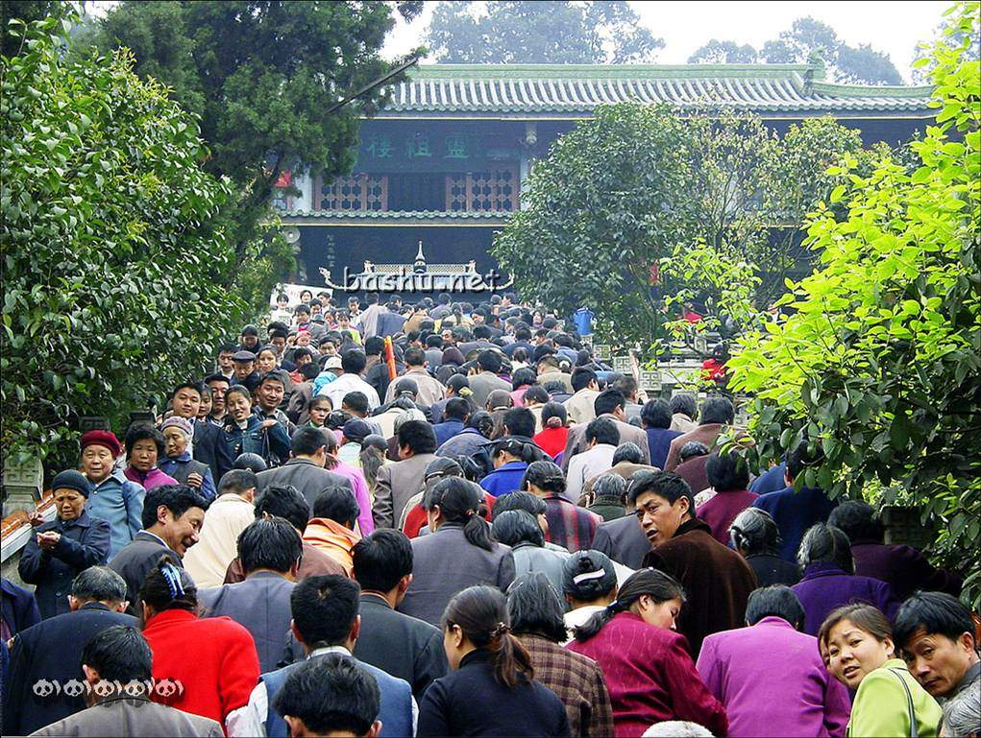
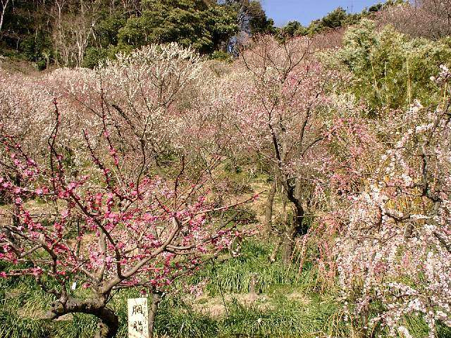
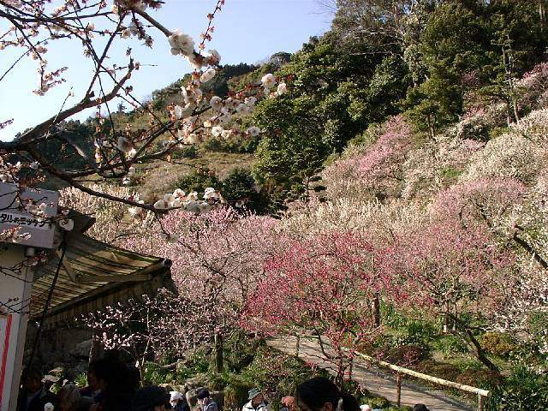
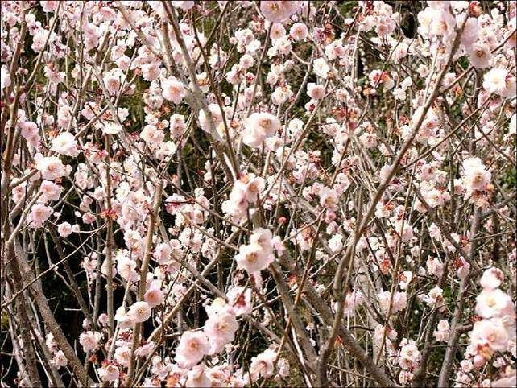
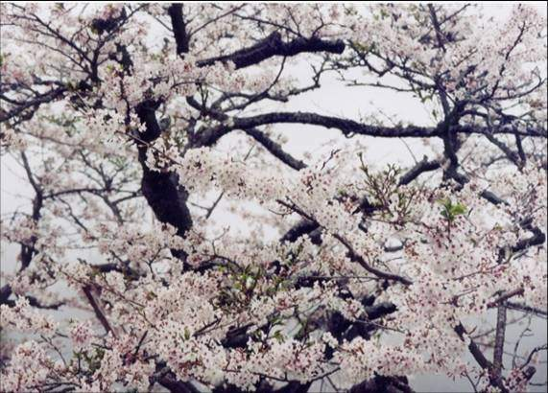
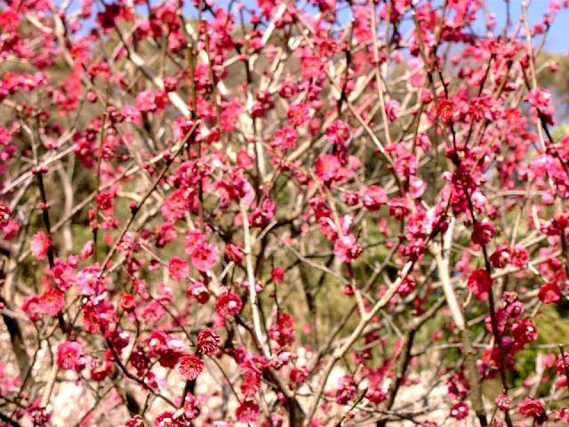
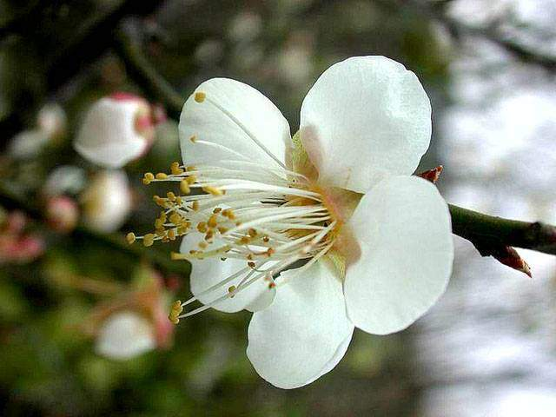
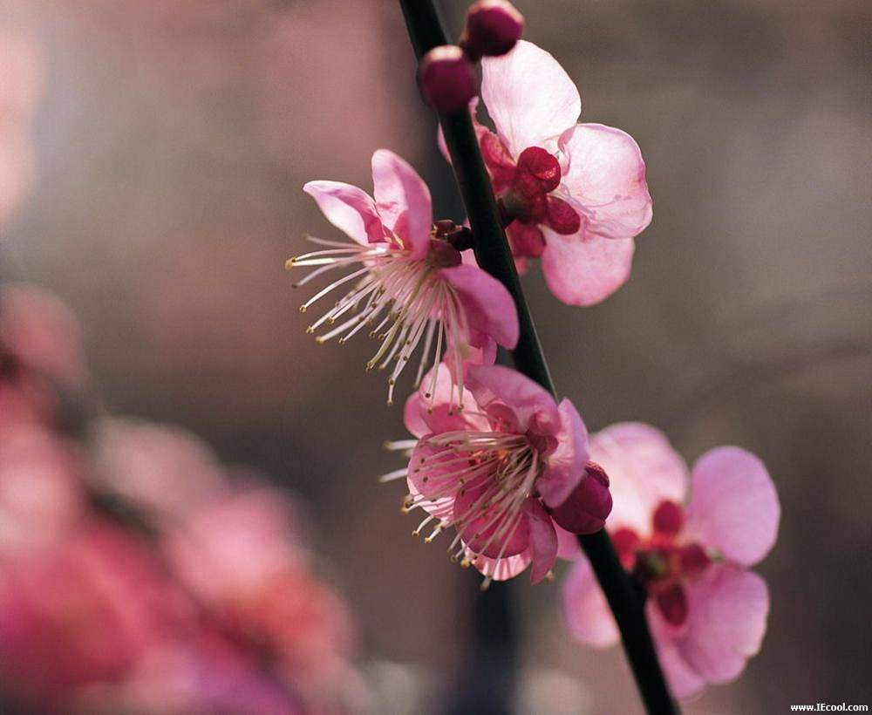
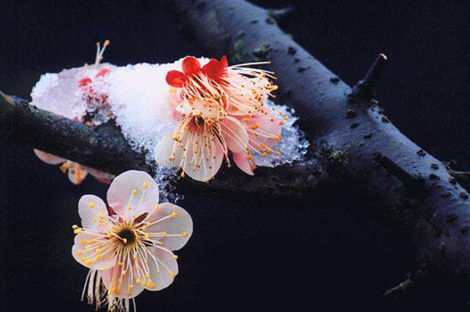
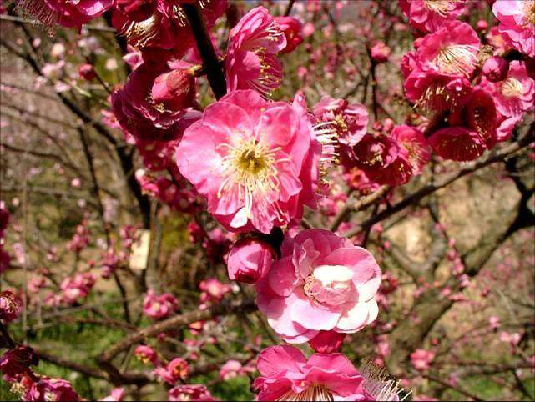
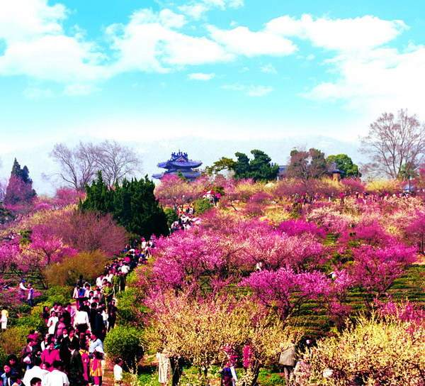


Slide 13
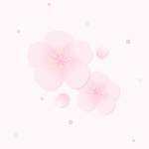


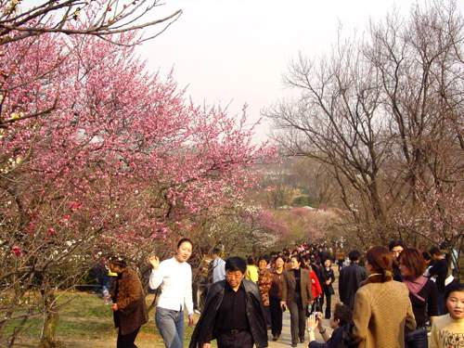
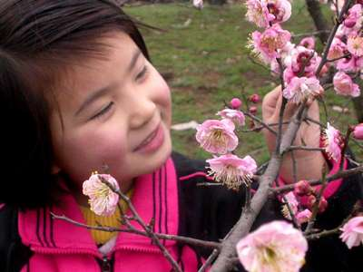
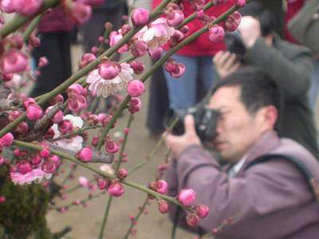
梅花山的人真多呀！人们有的在____，有的在______，还有的在___________……

Slide 14
梅花山成了欢乐的海洋。

Slide 15
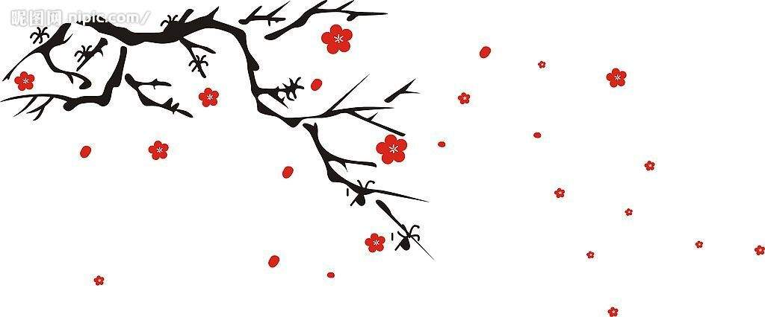
人们喜爱报春的梅花。一到休息日，通往梅花山的大道上，便涌动着看花的人流，梅花山成了欢乐的海洋。
欢乐的

Slide 16

盛开的梅花,你挨着我,我挨着你,像蓝天下的
片片彩云.

Slide 17
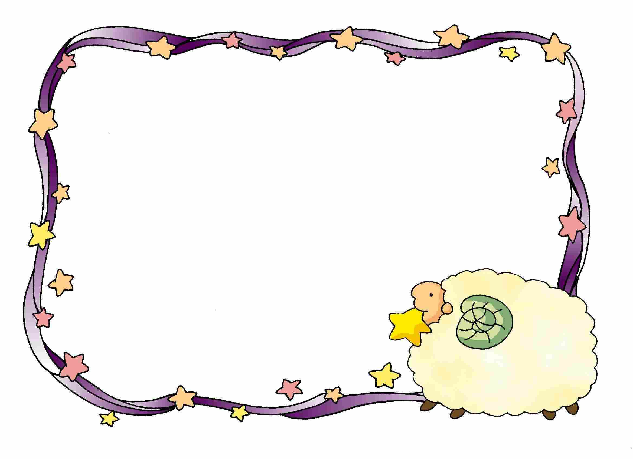
那一朵一朵的梅花，晶莹
透亮，散发出淡淡的清香。

Slide 18
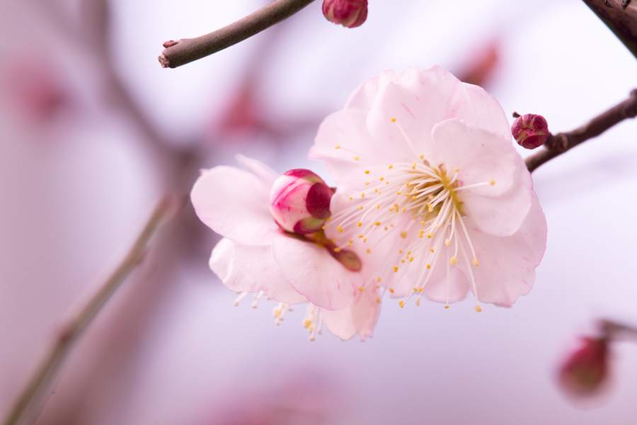

Slide 19
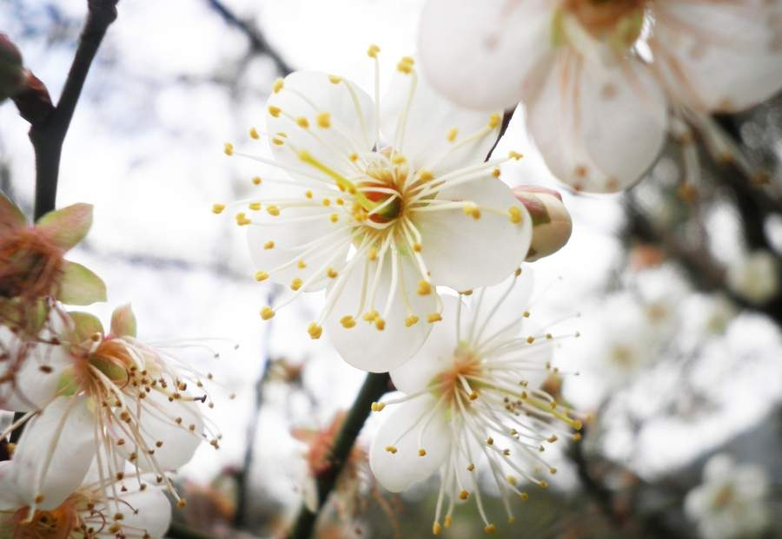

Slide 20
晶莹透亮

Slide 21
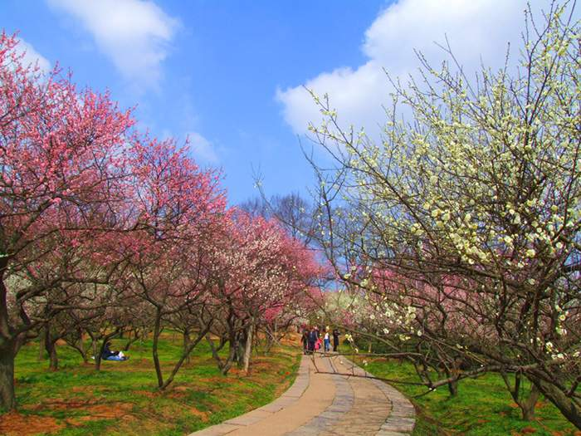

Slide 22
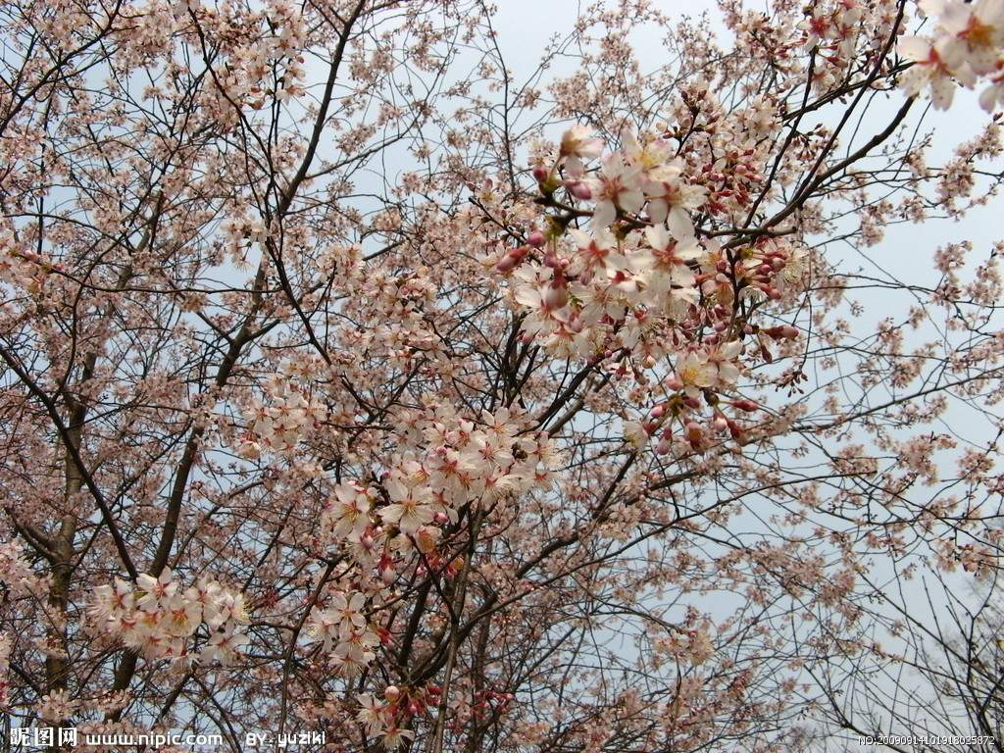

Slide 23
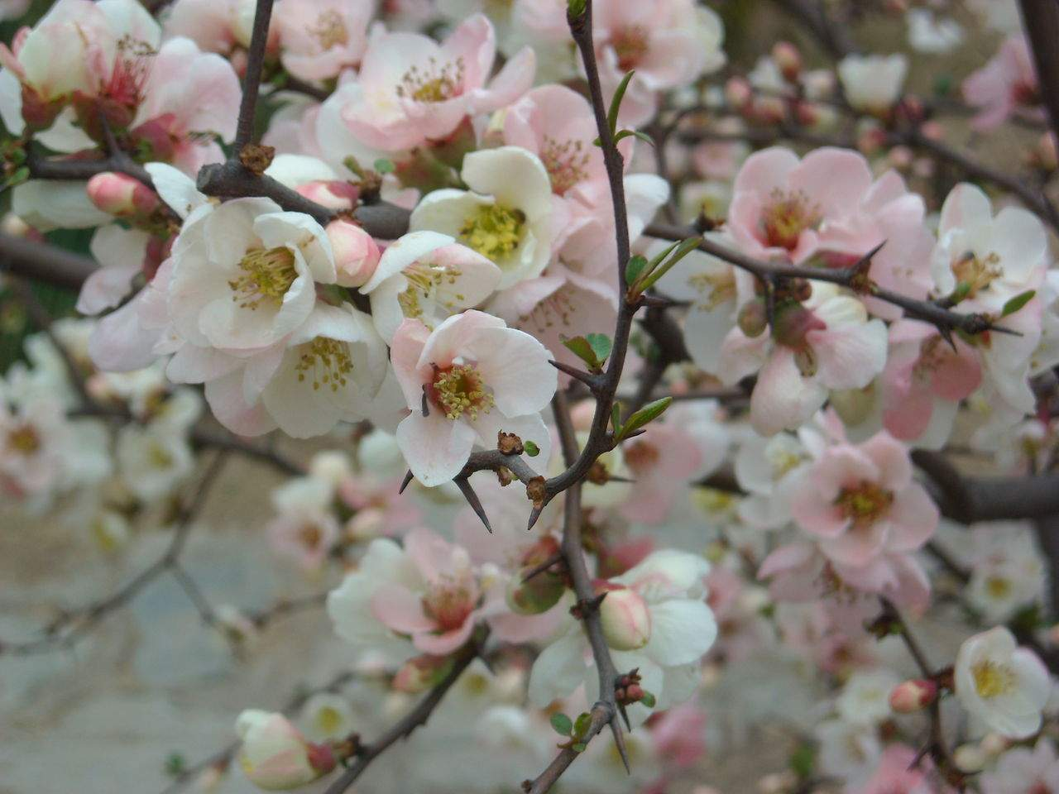

Slide 24
